Slide 1
Projet Powershell
Déploiement de VMs Azure
BULDO Angelo - GIRARDET Pierre - ANLI Mouslim - BOETE Antoine

Slide 2
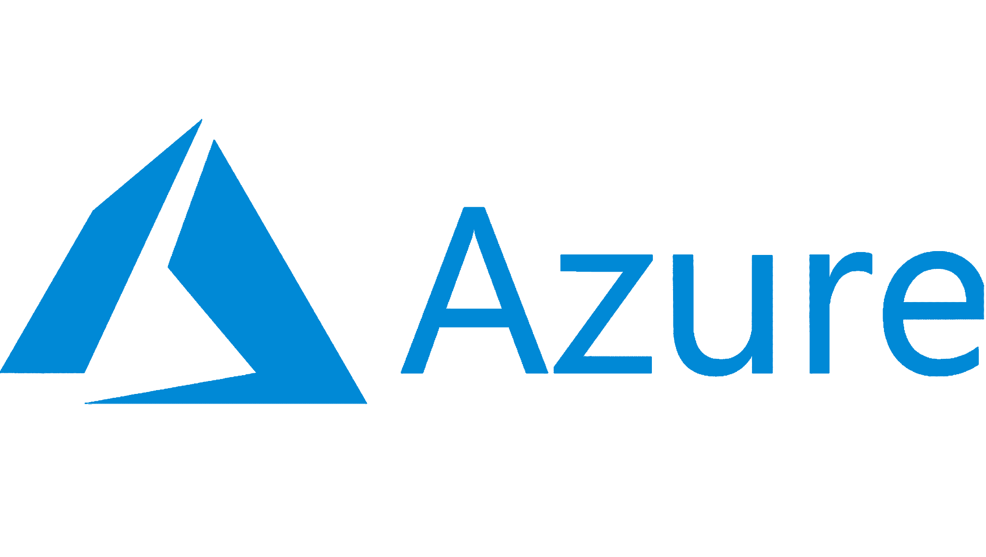

I - Contexte et objectifs
(Lancement du script)
Déploiement de VMs Azure en Powershell
Code permettant d'ajouter les rôles AD et DNS
Gestion des utilisateurs AD
Simplifier et automatiser le processus de déploiement pour gagner du temps
Travailler en équipe sur un projet

Slide 3



II - Répartition des tâches du projet
Code de test
Création VMs
Angelo : Création des VMs sans fichier de config + support présentation + aide Pierre sur le code de prod principal
Code de prod
Création VMs
Pierre (chef de projet) : Création des VMs avec fichier de config + conditions pour tester les élément existants
Code de prod
ADDS
Antoine : Implémentation du rôle ADDS / DNS
Code de prod
Gestion users
Mouslim : Gestion des users et groupes depuis csv

Slide 4
III - Code de test
Création de VMs Azure
ANALYSE

Slide 5
IV - Script de production
Création de VMs Azure
ANALYSE

Slide 6
V - Scripts complémentaires
ANALYSE

Slide 7

VI - Problèmes rencontrés
VM B1s trop faible au niveau de la RAM pour effectuer les tests sur
l’ajout des rôles → passage en B1Ms ou B2s
Erreurs connues → -erroraction 'silentlycontinue'
Invoke-AzVMRunCommand → spécification des paramètres différente
Peu de connaissances sur les commandes Powershell en lien avec Azure → documentation

Slide 8
DÉMONSTRATION

Slide 9
VII - Conclusion
Les objectifs sembles atteints dans l’ensemble
Le travail en équipe a bien fonctionné et a permis d’avancer correctement (réunions Discord)
Les scripts peuvent toujours être peaufinés pour installer d’autres rôles ou services ou encore au niveau de la sécurité (RDP)
Les scripts peuvent être très intéressants pour des déploiements dans le milieu professionnel pour gagner du temps et automatiser les tâches

Slide 10
Merci de votre écoute

